Slide 1
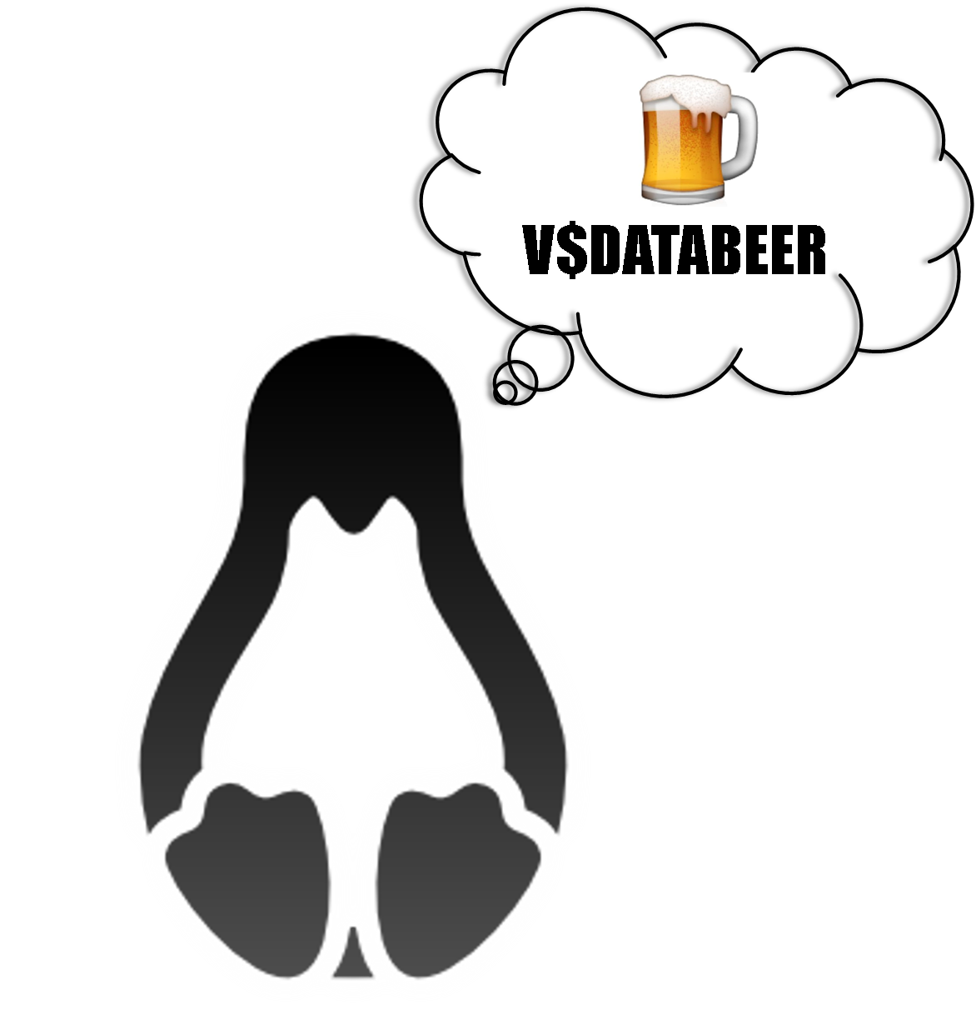
Juliana Sarao
Paulo Henrique
Thiago Aparecido
Vinicius Scaglione

Slide 2
A OPORTUNIDADE
O aumento da renda dos brasileiros 8,5% de 2010 a 2015, aumentou o consumo interno de alimentos de maior valor agregado, entre eles a cerveja com um crescimento de 3,85% ao ano, porém com a atual crise brasileira tanto a renda quanto o consumo diminuiram. O que traz a necessidade de um serviço diferenciado atrás da implementação de BI para o melhor decisão de negócio, para saber investir, e fidelizar os clientes a fim de não deixar a crise afetar de forma drástica, ou até levar a falência da empresa.

Slide 3
A SOLUÇÃO
Com um sistema transacional bem formulado para atender as informações necessárias para implementar BI é possivel identificar perfil dos consumidores, perfil de consumo dos produtos disponíveis, clima, tempo, datas especiais, oportunidade de ampliar esses produtos. Tudo isso com base em informações concretas e interrelacionadas entre sí para identificar as oportunidades de negócio.

Slide 4
OS DIFERENCIAIS
Muitas cervejarias possuem clientes em potêncial porem não possuem um sistema estruturado para entender a real necessidade de cada cliente, com base no seu perfil de consumo individual (familia, estilo e amargor de sua preferência), clima, tempo e datas especiais. Ainda ter informações geradas de forma dimensional onde é possivel identificar novas oportinudades ao relacionar essas dimensões.

Slide 5
DESENVOLVIMENTO
Até agora foi feito o mapa estratégico, BSC, modelagem do banco de dados OLTP, identificação da infraestrutura necessária e termo de abertura.
Agora daremos continuidade na carga de dados no banco para simular um ambiente de produção, modelar um schema dimensional, fazer o ETL desses dados e carregar em um sistema OLAP para utilizar as ferramentas de BI para analise dos dados.

Slide 6
REMUNERAÇÃO
Nossos serviços são remunerados com um valor pela contratação para implementar o sistema e a modelagem necessária, sendo possivel também contratar para consultoria e suporte do sistema após a implementação

